Slide 1
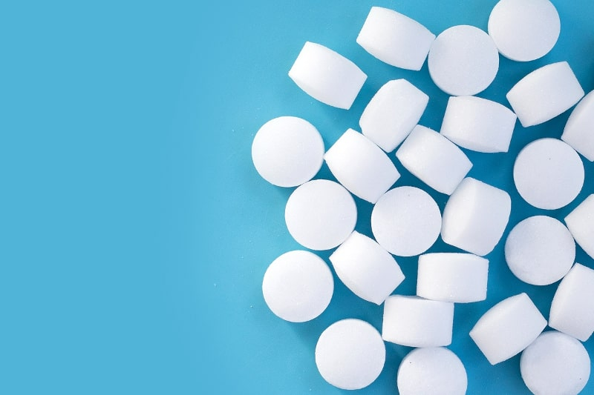
Chương 4. HYDROCARBON
Trong gia dụng, sản phẩm phổ biến nhất có chứa naphthalene là viên long não, có tác dụng xua đuổi côn trùng, gián, muối, kiến. Naphthalene còn được ứng dụng như một chất để kiểm soát bướm đêm hại cây hoặc động vật hoang dã khác xâm nhập gia cư. Naphthalene thuộc loại hydrocacbon nào dưới đây?
A
B
C
D
alkane.
alkene.
C
arene.
alkyne.
Notes:
Câu hỏi khởi động

Slide 2
Chương 4. HYDROCARBON
Bài 17
AREN (HYDROCARBON THƠM)
I
Khái niệm và danh pháp
II
Tính chất vật lí và trạng thái tự nhiên
III
Tính chất hóa học
IV
Ứng dụng
V
Điều chế

Slide 3
Chương 4. HYDROCARBON
Bài 17 (Tiết 1)
AREN (HYDROCARBON THƠM)
I
Khái niệm và danh pháp
II
Tính chất vật lí và trạng thái tự nhiên

Slide 4
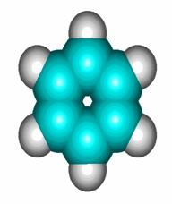
I
KHÁI NIỆM VÀ DANH PHÁP
1. Đặc điểm cấu tạo của benzene C₆H₆
a) Sự hình thành liên kết trong phân tử benzene
Sự phân bố của các nguyên tử ?
Góc liên kết ?
Độ dài liên kết carbon – carbon ?
6 nguyên tử C tạo thành một lục giác đều.
Các nguyên tử cùng nằm trên 1 mặt phẳng.
Góc liên kết: 120º. Độ dài liên kết carbon – carbon: 139 pm.

Slide 5
I
KHÁI NIỆM VÀ DANH PHÁP
1. Đặc điểm cấu tạo của benzene C₆H₆
b) Biểu diễn cấu tạo của benzene

Slide 6
I
KHÁI NIỆM VÀ DANH PHÁP
2. Khái niệm, công thức cấu tạo và danh pháp
Nhóm 2: Công thức chung của các chất trong dãy đồng đẳng của benzene?
Nhóm 1: Thế nào là arene ?
Cho ví dụ.
Nhóm 4: Có mấy cách gọi tên các arene? Cách nào tổng quát hơn?
Nhóm 3: Kể tên các đồng phân cấu tạo của alkylbenzene. Cho ví dụ.

Slide 7
II
TÍNH CHẤT VẬT LÍ VÀ TRẠNG THÁI TỰ NHIÊN
1. Tính chất vật lí
a) Thể, nhiệt độ nóng chảy, nhiệt độ sôi và khối lượng riêng
Arene | Công thức phân tử | t_{nc} , ºC | t_{s} , ºC | D , g/cm³ (20 ºC)
Benzene | C₆H₆ | 5,5 | 80,1 | 0,878
Toluene | C₇H₈ | -95,0 | 110,6 | 0,867
o-Xylene | C₈H₁₀ | -25,2 | 144 | 0,880
m-Xylene | C₈H₁₀ | -47,4 | 139 | 0,864
p-Xylene | C₈H₁₀ | 13,3 | 138 | 0,861
Styrene | C₈H₈ | -30,0 | 145 | 0,909
Naphthalene | C₁₀H₈ | 80,26 | 218 | 1,0253
Benzene, toluene, xylene và styrene là chất lỏng; naphthalene là chất rắn.
Nhiệt độ sôi tăng dần.
Khối lượng riêng nói chung nhỏ hơn 1 g/cm³ (nhẹ hơn nước).
Thể ở điều kiện thường ?
Sự biến đổi nhiệt độ sôi của benzene, toluene và o-xylene ?
Sự biến đổi khối lượng riêng (so với nước) ?

Slide 8
II
TÍNH CHẤT VẬT LÍ VÀ TRẠNG THÁI TỰ NHIÊN
1. Tính chất vật lí
b) Màu sắc, tính tan và mùi
Có các cụm từ sau: Có màu, không mùi, có mùi, không màu, tan tốt trong nước, không tan trong nước, không tan trong dung môi hữu cơ, tan trong nhiều dung môi hữu cơ.
Hãy chọn các cụm từ nói lên màu sắc, tính tan và mùi của các arene trong bảng 17.1.
Không màu, có mùi.
Không tan trong nước, tan trong nhiều dung môi hữu cơ.

Slide 9
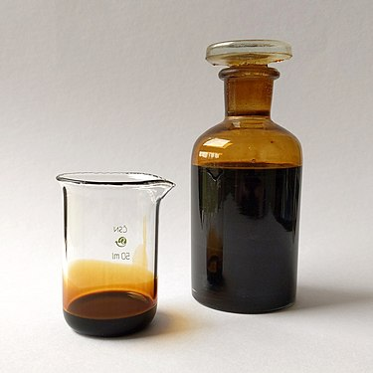
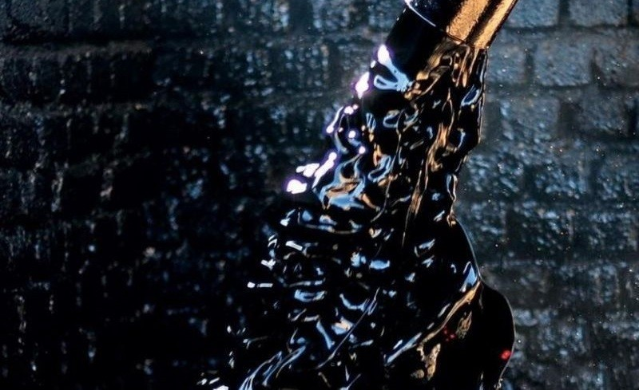
II
TÍNH CHẤT VẬT LÍ VÀ TRẠNG THÁI TỰ NHIÊN
2. Trạng thái tự nhiên
Benzene, toluene, xylene (BTX), napthalene và các arenen đa vòng khác có trong dầu mỏ.
Napthalene và các arenen đa vòng khác còn có trong nhựa than đá.

Slide 10
CỦNG CỐ
Bài 1: Những câu sau đây đúng hay sai?
Benzene là một hiđrocacbon không no.
Benzene là một hiđrocacbon thơm.
Ở benzene, 3 liên kết đôi ngắn hơn 3 liên kết đơn.
Ở benzene, 6 liên kết carbon – carbon đều như nhau.
Ở benzene, 6 C tạo thành một lục giác đều.
Ở cyclohexane, 6 C tạo thành một lục giác đều.
Các câu đúng : b, d, e.
Các câu sai: a, c, f.

Slide 11
CỦNG CỐ
Bài 2: Viết công thức cấu tạo của các hợp chất sau:
Ethylbenzene
4-Cloroethylbenzene
1,3,5-Trimethylbenzene
o-Clorotoluene
m-Clorotoluene
p-Clorotoluene

Slide 12
CỦNG CỐ
Bài 3: Hãy nêu và giải thích hiện tượng xảy ra trong các thí nghiệm sau:
Cho benzene vào ống nghiệm chứa nước bromine, lắc kĩ rồi để yên.
Cho bromine lỏng vào ống nghiệm chứa benzene, lắc rồi để yên.

Slide 13
Chương 4. HYDROCARBON
Bài 17 (Tiết 2)
AREN (HYDROCARBON THƠM)
III
Tính chất hóa học

Slide 14
III
TÍNH CHẤT HÓA HỌC
R
Tính chất của nhóm ankyl, …
Phản ứng thế
Tính chất của vòng thơm
Phản ứng cộng
Phản ứng oxi hóa

Slide 15
III
TÍNH CHẤT HÓA HỌC
1. Phản ứng thế
a) Quy tắc thế
Khi vòng benzene có nhóm thế alkyl (-CH₃, -C₂H₅, …), các phản ứng thế nguyên tử hydrogen ở vòng benzene xảy ra dễ dàng hơn so với benzene và ưu tiên thế vào vị trí số 2 hoặc số 4 (vị trí ortho hoặc para) so với nhóm alkyl.

Slide 16
III
TÍNH CHẤT HÓA HỌC
1. Phản ứng thế
b) Các phản ứng
Nhóm 1, 3
Nghiên cứu phản ứng halogen hóa: - Tác nhân và điều kiện phản ứng. - Viết phương trình phản ứng của benzene và toluene với tác nhân Br₂/FeBr₃, tº.
Nhóm 2, 4
Nghiên cứu phản ứng nitro hóa: - Tác nhân và điều kiện phản ứng. - Viết phương trình phản ứng của benzene và toluene với tác nhân HNO₃ đặc/H₂SO₄ đặc.
Notes:
Phần này học sinh hoạt động nhóm, hoàn thành vào bảng phụ và trình bày. Các nhóm trao đổi, nhận xét chéo để rút ra kiến thức.

Slide 17
III
TÍNH CHẤT HÓA HỌC
1. Phản ứng thế
b) Các phản ứng
Viết phương trình phản ứng của toluene với HNO₃ đặc (tỉ lệ mol 1:3, có H₂SO₄ đặc).
Gọi tên và nêu ứng dụng của sản phẩm hữu cơ sinh ra.
Notes:
Phần này học sinh hoạt động cá nhân và lên bảng trình bày.

Slide 18
III
TÍNH CHẤT HÓA HỌC
1. Phản ứng thế
b) Các phản ứng
Viết phương trình phản ứng của ethylbenzene với các tác nhân sau:
a) Br₂/FeBr₃, tº.
b) HNO₃ đặc/H₂SO₄ đặc.
Notes:
Phần này học sinh hoạt động cá nhân và lên bảng trình bày.

Slide 19
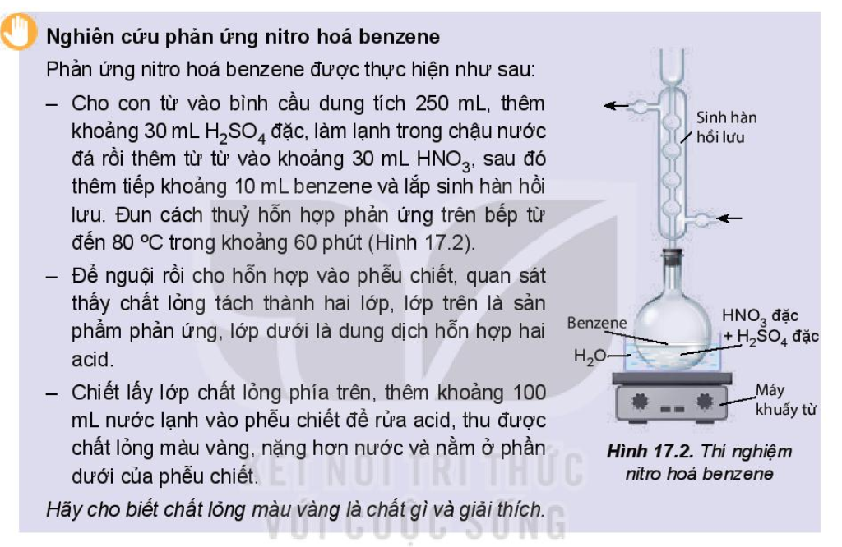
III
TÍNH CHẤT HÓA HỌC
1. Phản ứng thế
b) Các phản ứng
Notes:
Học sinh thực hành TN hoặc quan sát video.

Slide 20
Chương 4. HYDROCARBON
Bài 17 (Tiết 3)
AREN (HYDROCARBON THƠM)
III
Tính chất hóa học

Slide 21
III
TÍNH CHẤT HÓA HỌC
2. Phản ứng cộng và phản ứng oxi hóa
Nhóm 2
Nghiên cứu phản ứng cộng hydrogen Viết phương trình hóa học của phản ứng xảy ra khi hydrogen hóa hoàn toàn benzene, toluene và p-xylene, sử dụng xúc tác nickel. Hydrogen hóa hoàn toàn arene X (công thức phân tử C₈H₁₀) có xúc tác nickel thu được sản phẩm ethylcyclohexane. Viết công thức cấu tạo của X.
Nhóm 3
Nghiên cứu phản ứng oxi hóa toluene và benzene bằng dung dịch KMnO₄ Thực hiện hoặc quan sát video thí nghiệm phản ứng oxi hóa toluene và benzene bằng dung dịch KMnO₄. Nêu hiện tượng xảy ra. - Viết phương trình hóa học của phản ứng.
Nhóm 1
Nghiên cứu phản ứng cộng chlorine Thực hiện hoặc quan sát video thí nghiệm phản ứng cộng chlorine vào benzene. Nêu hiện tượng xảy ra. - Viết phương trình hóa học của phản ứng.
Notes:
Sử dụng kỹ thuật mảnh ghép, chia lớp làm 3 nhóm chuyên sâu nghiên cứu 3 nội dung rồi chuyển thành 3 nhóm mảnh ghép. Thảo luận và chốt kiến thức

Slide 22
III
TÍNH CHẤT HÓA HỌC
2. Phản ứng cộng và phản ứng oxi hóa
Viết phương trình phản ứng oxi hóa hoàn toàn (phản ứng cháy) benzene và toluene.

Slide 23
III
TÍNH CHẤT HÓA HỌC
2. Phản ứng cộng và phản ứng oxi hóa

Slide 24
III
TÍNH CHẤT HÓA HỌC
2. Phản ứng cộng và phản ứng oxi hóa
Trình bày phương pháp hóa học để phân biệt các chất benzene, toluene và styrene.

Slide 25
Chương 4. HYDROCARBON
Bài 17 (Tiết 4)
AREN (HYDROCARBON THƠM)
IV
Ứng dụng
V
Điều chế

Slide 26
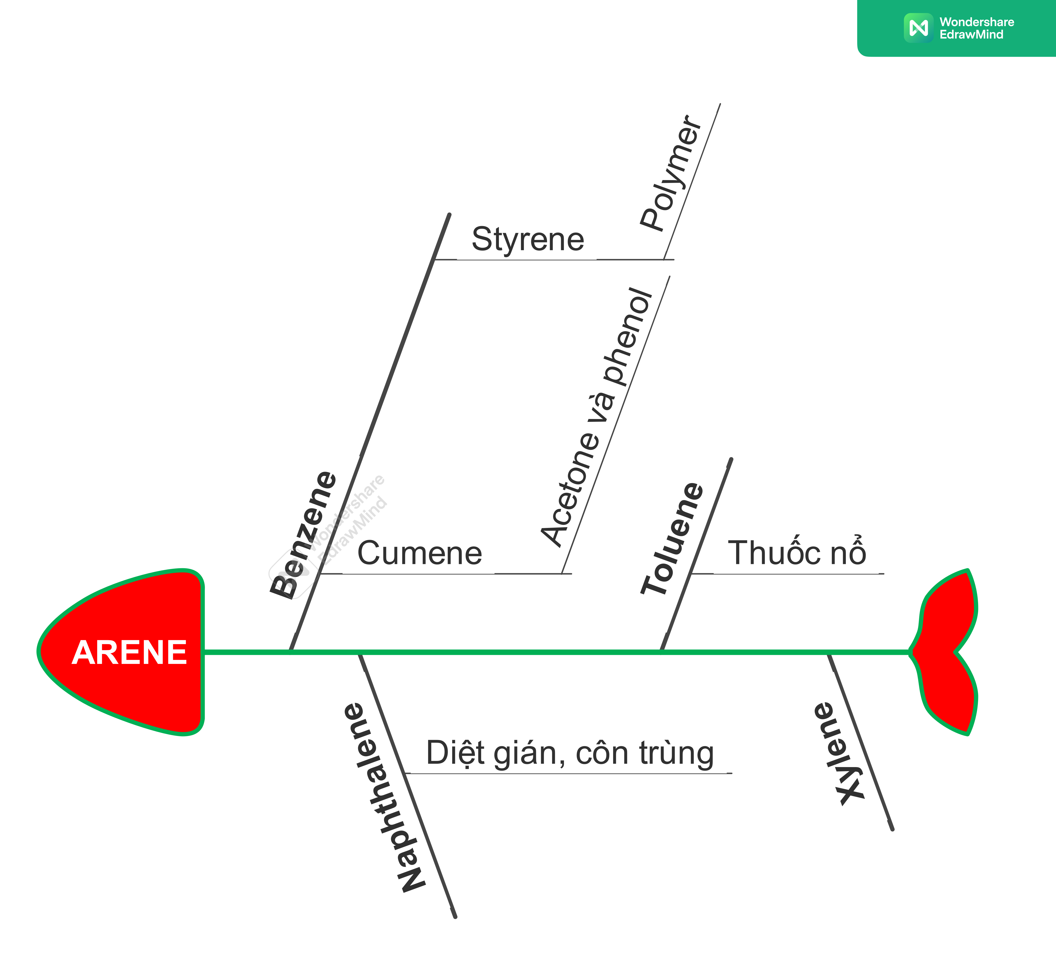
IV
ỨNG DỤNG
Polymer, dung môi, thuốc nhuộm, dược phẩm, …

Slide 27
IV
ỨNG DỤNG
Nêu các cách ứng xử thích hợp với việc sử dụng arene.
KHÔNG được tiếp xúc
trực tiếp.
KHÔNG được sử dụng
các chất
đã bị cấm.

Slide 28
V
ĐIỀU CHẾ
Điền thông tin thích hợp vào bảng dữ liệu sau.
Arene | Benzene | Toluene | Ethylbenzene | Naphthalene
Phương pháp điều chế
Phương trình hóa học (nếu có)

Slide 30
I
KHÁI NIỆM VÀ DANH PHÁP
2. Khái niệm, công thức cấu tạo và danh pháp
Arene (hydrocarbon thơm là những hydrocarbon trong phân tử chứa một hay nhiều vòng benzene.

Slide 31
I
KHÁI NIỆM VÀ DANH PHÁP
2. Khái niệm, công thức cấu tạo và danh pháp
C_{n}H_{2n-6}(n≥ 6)

Slide 32
I
KHÁI NIỆM VÀ DANH PHÁP
2. Khái niệm, công thức cấu tạo và danh pháp
Đồng phân mạch cacbon và vị trí nhóm thế trên vòng benzen.

Slide 33
I
KHÁI NIỆM VÀ DANH PHÁP
2. Khái niệm, công thức cấu tạo và danh pháp
Tên thông thường và tên hệ thống (tổng quát hơn).
Lưu ý: 2 cách khác nhau về kí hiệu chỉ vị trí nhóm thế thứ hai trên vòng benzen:
Bằng các chữ số: 2, 3, 4.
Bằng các chữ tương ứng: o, m, p.

